Slide 1
Označení materiálu: VY_32_INOVACE_ZMAJA_VODARENSTVI_03
Název materiálu: Zdroje vody
Tematická oblast: Vodárenství – 1. ročník instalatér
Anotace: Prezentace popisuje zdroje a základní vlastnosti vody a vysvětluje rozdělení vod.
Očekávaný výstup: Dokáže vysvětlit co jsou povrchové a podzemní vody, zná rozdělení vody podle normy
Klíčová slova: podzemní voda, povrchová voda, pitná voda, užitková voda, provozní voda
Metodika: Slouží jako podklad pro žáky k procvičování v návaznosti na předcházející výklad. Lze rozeslat žákům elektronicky či elektronicky prezentovat ve výuce.
Obor: Instalatér
Ročník: 1.
Autor: Mgr. Jan Zmátlík
Zpracováno dne: 3.9.2012
Prohlašuji, že při tvorbě výukového materiálu jsem respektoval(a) všeobecně užívané právní a morální zvyklosti, autorská a jiná práva třetích osob, zejména práva duševního vlastnictví (např. práva k obchodní firmě, autorská práva k software, k filmovým, hudebním a fotografickým dílům nebo práva k ochranným známkám) dle zákona 121/2000 Sb. (autorský zákon). Nesu veškerou právní odpovědnost za obsah a původ svého díla.

Slide 2
Zdroje vody
Podzemní a povrchové vody

Slide 3
Zdroje vody
Za zdroje vody považujeme veškerou vodu v přírodě která může být pro člověka použitelná.
Tyto zdroje jsou například vodní nádrže, rybníky nebo jezera, potoky, řeky a podzemní vody nebo prameny.
V současnosti v době rozvinutého průmyslu, zemědělství a dalších oborů lidské činnosti však dochází ke značným zásahům do přírody čímž dochází ke znehodnocování vody.

Slide 4
Podzemní voda
Tvoří se z dešťové vody která prosakuje do podzemí
Její vlastnosti ovlivňuje např. složení půdy
Její kvalita se zhoršuje také účinky hnojiv a kyselých dešťů
V některých oblastech neporušené přírody a větších hloubkách může být voda velmi kvalitní

Slide 5
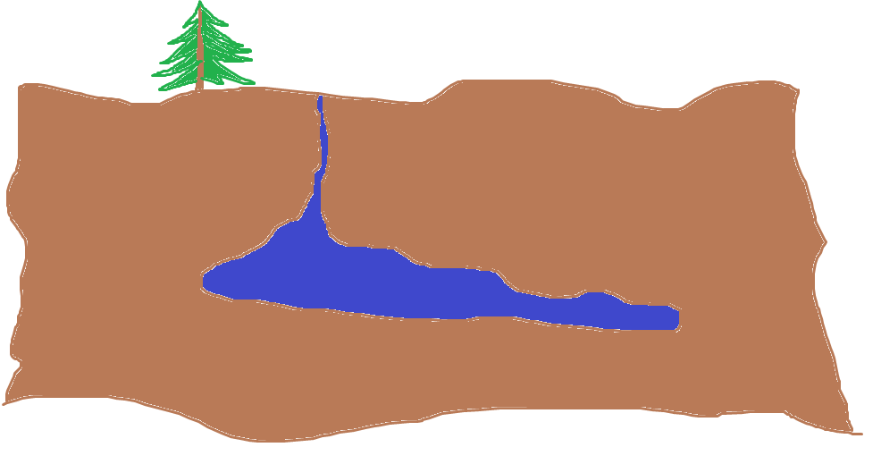
Podzemní voda
Pramen
Voda v podzemí
Obr.1

Slide 6
Povrchová voda
Je voda z řek, potoků, jezer a nádrží
Používá se jako zdroj pitné vody vzhledem k nedostatku podzemních vod
Kvalita povrchových vod se může velmi lišit nebo se zhoršovat
Obsahuje bakterie, organické sloučeniny dusičnany a další látky

Slide 7
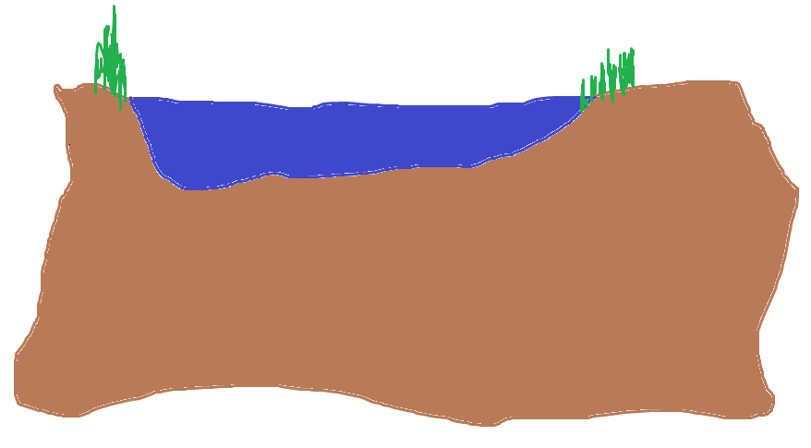
Povrchová voda
Povrchová voda
Podzemí
Obr.2

Slide 8
Vodu dále rozdělujeme podle normy
Pitná voda – je nejkvalitnější, zdravotně zabezpečená voda
Užitková voda - je stejně zdravotně nezávadná voda jako pitná, avšak nejsou tak přísné požadavky na její fyzikální a další vlastnosti a není určena k pití a vaření
Provozní voda je určena pro různé provozní, dílenské, výrobní účely

Slide 9
Kontrolní otázky
Na základě získaných poznatků uveďte jaké znáte zdroje vod, jaká je jejich kvalita, rozdělení vod podle normy a použití vody
Která voda je nejkvalitnější a jak říkáme že je zabezpečena
Uveďte různé poznatky o vodě které již máte z předchozích zkušeností, z předchozí školy a každodenního života

Slide 10
Odpovědi
Zdroje vod jsou povrchové nebo podzemní, kvalita je velmi rozdílná
Podle normy rozlišujeme vody: pitná, užitková, provozní
Nejkvalitnější je pitná voda která je rozváděna vodovodním řádem
Odpovědi na tuto otázku (vlastní poznatky) jsou prezentovány formou diskuze se žáky

Slide 11
Odkazy
Obrázky č. 1, 2 – Vlastní tvorba

Slide 12
Konec prezentace

